Slide 1
学习资料的整理

Slide 2
Git 的使用
代码托管使用 github (https://github.com/pengfen/data)
创建 F:\data
使用 Git bash 工具
Cd \f\data
Git init
Git remote add origin git@github.com:pengfen/data.git

Slide 3
Git 的使用
检测是否连接成功
Git status
Git add .
Git commit –m “”
Git push origin master
Git pull origin master
如果项目为空会报错
fatal: Couldn’t find remote ref master

Slide 4
整合 shop 项目
Drop database shop;
Error dropping database (can’t rmdir ‘.\shop’, errno: 41)
删除 mysql 安装目录下 (…\mysql\mysql5.6.12) 下 data\shop
Create database shop;
Use shop;
导入 sql 脚本

Slide 5
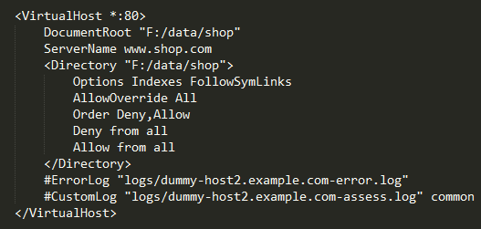
配置虚拟主机
Apache 安装目录 …\apache\Apache2.4.4\conf\extra

Slide 6
修改框架中的配置
Cd \f\data\shop\App\Home\Conf
Vim confing.php
‘DB_HOST’ => ‘localhost’
‘DB_NAME’ => ‘shop’
‘DB_USER’ => ‘root’
‘DB_PWD’ => ‘’
修改 C:\Windows\System32\drivers\etc\hosts 文件
127.0.0.1 www.shop.com
http://www.shop.com/ 访问项目

Slide 7
修改后台配置
…\shop\App\Admin\Conf\config.php
配置修改如前台
http://www.shop.com/index.php/Admin
admin
123456

Slide 8
整合 resource 项目
Drop database shop;
Error dropping database (can’t rmdir ‘.\shop’, errno: 41)
删除 mysql 安装目录下 (…\mysql\mysql5.6.12) 下 data\shop
Create database shop;
Use shop;
导入 sql 脚本

Slide 9
修改框架中的配置
Cd \f\data\shop\App\Home\Conf
Vim confing.php
‘DB_HOST’ => ‘localhost’
‘DB_NAME’ => ‘shop’
‘DB_USER’ => ‘root’
‘DB_PWD’ => ‘’
修改 C:\Windows\System32\drivers\etc\hosts 文件
127.0.0.1 www.shop.com
http://www.shop.com/ 访问项目

Slide 10
修改后台配置
…\shop\App\Admin\Conf\config.php
配置修改如前台
http://www.shop.com/index.php/Admin
admin
123456

Slide 11
Thank You!

